Slide 1

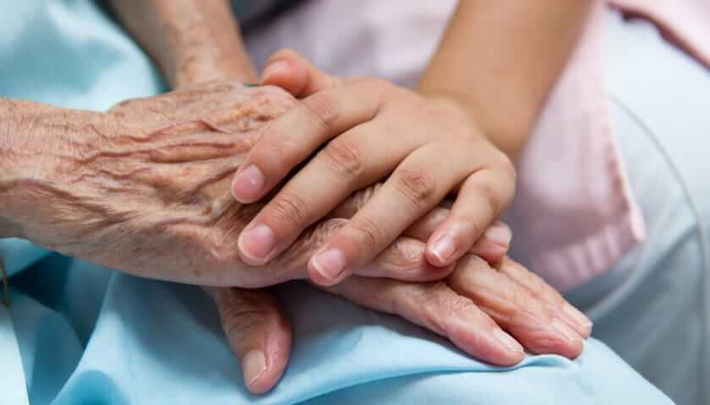
Психологічний порадник
Усі ми перебуваємо в абсолютно нових умовах життя, природно, відчуваємо страх та паніку, дехто почувається розгубленим, а особливо – діти. Зараз надзвичайно важливо підтримувати одне одного, вміти заспокоїти людей, які знаходяться поруч, насамперед, дітей.
У воєнний час вкрай складно залишатися спокійним, але панікувати не можна, навпаки, потрібно знати, як впоратися зі стресовою ситуацією.
Ці прості поради, можливо, допоможуть вам стати трохи спокійнішими й навчать справлятися зі своїми емоціями, які в цей момент переповнюють.
Як підтримувати близьких під час війни
Як впоратися зі стресом під час війни
Як говорити з дітьми про військову агресію
Що робити у разі панічної атаки
Як допомогти літнім людям впоратися із тривожністю

Slide 2
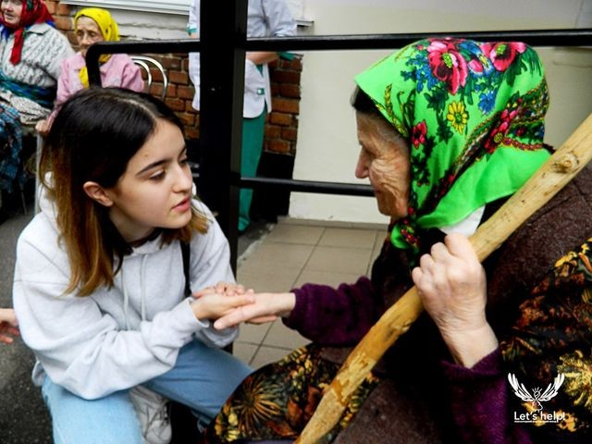
Як підтримувати близьких під час війни
Часто у стресовому стані, під час сильної втоми, людям важко приймати підтримку: вони просто не можуть остаточно усвідомити свій стан та потреби.
Найкраща підтримка – це та, якої людина потребує саме зараз. Тому спочатку потрібно просто запитати: як ти? Як я можу тебе зараз підтримати?
Потрібно бути готовим до відмови у різкій формі. Реагуємо спокійно та даємо людині видихнути.
Роздратування може бути маркером того, що людина вже не може толерувати емоції, які її переповнюють. Можна поділитися своїм досвідом вивільнення негативних емоцій та запропонувати спробувати.
На високому рівні стресу ми можемо забувати про їжу. Тому можна просто запитати, коли людина востаннє їла чи пила, коли спала.
У деяких ситуаціях надавати підтримку без потреби не варто. Можемо просто заважати. Іноді найкраща підтримка – це ваша власна безпека та здоров'я.
Добрі слова, слова любові, подяка, приємні спільні спогади – це також може підтримати у скрутну хвилину.

Slide 3

Як впоратися зі стресом під час війни
Ми живемо у сховищах, у постійному стресі такої інтенсивності, який неможливо послабити.
У звичайний час, щоб змінювати своє життя, ми намагаємося звертатися до процесу усвідомлення ситуації, але сьогодні, коли ми ночуємо в підвалі, біжимо до себе додому із закінченням комендантської години, а потім повертаємося назад, така стратегія швидше згубна.
Мозок хоче захиститися й ці механізми захисту непогано підтримувати, але не пірнати в них.
Таким чином:
Замість картинок вибухів із новин краще візуалізувати собі, як буде після того, як усе закінчиться.
Не хвилюватись про те, на що не можна вплинути.
Робити все, на що можна вплинути: мити голову, ходити в душ, пити чай і багато води, намагатися їсти, навіть якщо не хочеться, потроху робити щось зі звичного життя.
Також, по можливості, забезпечити собі безпеку: в укритті чи в квартирі створити максимально можливий затишок.
Стрес часто осідає затискачами в тілі, ми можемо цього не усвідомлювати, але відчувати, що нас б'є тремтіння, не можемо розслабитися і заснути. З цим можна впоратися, прийнявши гарячий душ, а ще краще – співати чи голосно говорити, не стримувати емоцій, виливати все, що всередині.
Якщо хочеться плакати – треба плакати, якщо хочеться кричати – треба кричати, якщо хочеться рухатися – може допомогти спорт. Так тіло вихлюпне накопичене напруження і вам вдасться поспати.

Slide 4
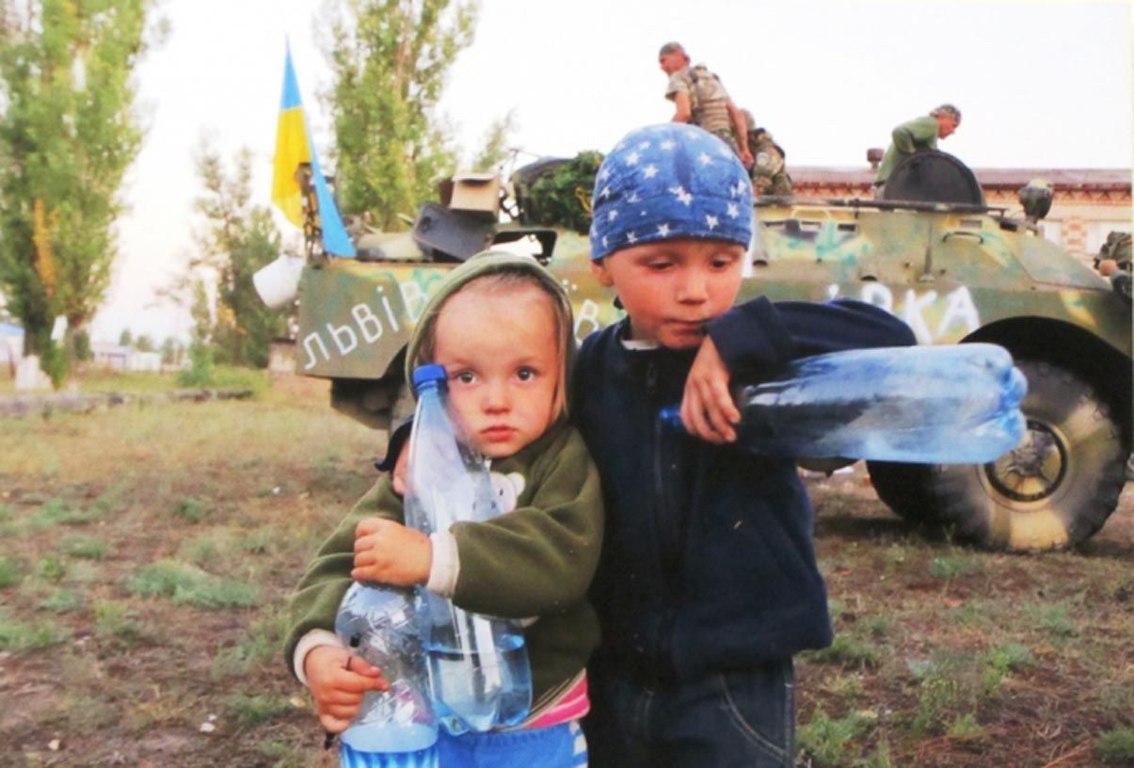
Як говорити з дітьми про військову агресію.
На фоні загострення російсько-української війни, діти схильні до емоційного сприйняття інформації не менше, аніж дорослі. Необхідно пояснити дитині складність ситуації, розказати, що сталося те, чого ми боялися, тому важливо бути зібраними та допомагати одне одному.
Варто дитині завжди говорити правду, але без паніки та надмірних емоцій.
«Що б це не було (чи повідомлення про замінування, чи звук сирени, чи просто обговорення теми війни), єдиний принцип – це говорити правду». Не треба ніколи нічого приховувати чи ще гірше – вигадувати. Варто правильно підібрати слова, які будуть зрозумілі дитині відповідно до її вікового розвитку.
Найкращий варіант – якщо говорити з дітьми про війну будуть батьки. Але звичайно, що школа чи садок також не може бути осторонь. Якщо йдеться про зовсім маленьких дітей, дошкільнят, то до них добре доводити інформацію через казки (навіть на прикладі найпростішої казки «Коза-дереза» можна пояснити дитині, наскільки небезпечно є пускати чужого у свою домівку). Також можна грати в настільні ігри, малювати, грати у слова, ігри в телефоні, у яких залучене просторове сприйняття (наприклад, Тетрис).
Окрім того, схожі історії можна моделювати самим батькам. Головне – має бути навчальне спрямування.
Пограти в рольові ігри, в яких можна передбачити поведінку кожного з героїв. Що варто в цій історії робити й до кого звертатись.
Дітям з першого класу можна говорити, що батьки до всього готові, якщо скажімо збирають «тривожну валізу». Пояснити дитині, що мають все необхідне на будь-який випадок. Нагадати, що поряд є укриття, і там можна сховатись.
Стосовно старших дітей треба пояснити, що краще підійти до дорослих і розпитати, скажімо: «Я прочитав це, поясніть про що йдеться? Чи можна цьому вірити чи ні?» (саме батькам треба в першу чергу переосмислювати новини, які вони черпають з інтернет-простору і правильно визначати, з яких джерел вони беруть відповідну інформацію – аби транслювати дітям лише офіційну і перевірену інформацію).
Якщо спілкуєтеся з підлітком – також дуже важливо навчати його, де шукати перевірену інформацію, та ділитися джерелами для її пошуку.
Дорослому потрібно продемонструвати надійність: варто сказати дитині,
що ви зробите все, щоб захистити себе і її від небезпеки, і що наша армія
на варті та дасть відсіч. Для дитини дошкільного віку свої слова про захист
і безпеку можна підкріпити обіймами. Підлітки ж, навпаки,
можуть сприймати обійми, як слабкість.
Обговорюйте з дитиною правила «цивільної оборони». Слід пояснити дитині,
що зараз дуже важливо слухатися старших – учителя, батька, маму,
не сперечатися з дорослими та слідувати за тим, хто відповідальний за безпеку.
Також домовтеся та навчіть дитину, де вона може зустрітися з вами або іншими
родичами, де переховуватися, якщо буде втрачено мобільний зв’язок.
Про війну говорити треба. Варто звертатись до історії й казати про те,
що Україна у своїй історії вже пережила низку воєн. Можна розповідати
спогади родичів. Такі життєві історії дітей можуть заспокоїти. Пояснювати,
що такі ситуації стаються, і так буває, що хтось на когось нападає.

Slide 5
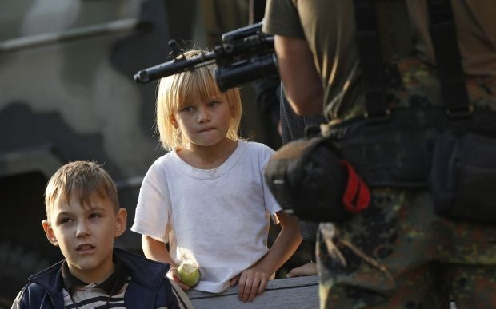
Дуже важливо батькам контролювати свій емоційний стан. Коли хтось не може стримати своїх емоцій, хай краще інші особи з сім'ї висвітлять усю ситуацію. Але це не має бути катастрофізація, що «все погано». Це мають бути чіткі правила поведінки. Важливо дитині пояснити, що у такій ситуації маємо бути більш обережними, ніж зазвичай.
Треба нагадувати, що не можна піднімати нічого на вулиці – незнайомі речі, навіть якщо ці речі залишені в класі, чи діти їх знайшли на подвір'ї школи, чи в туалеті. Натомість потрібно обов'язково повідомити дорослим, чи підійти до охоронця і сказати про те, що побачили.
Під час звуку сирен у дитини в особливому навантаженні перебуває аудіальний канал сприймання, тому його потрібно чимось «зайняти». Для цього можна співати хором, слухати в навушниках аудіоказки та музику, взяти з собою гітару та влаштувати для всіх концерт.
Ще кілька речей, як можна відвернути увагу дитини
Обіймайте дитину, жартуйте з нею.
Поїть дитину теплими напоями, годуйте її чимось смачненьким.
Виконуйте разом із дитиною рутинні справи.
Вмикайте мультики, серіали, розповідайте казки, історії, читайте дітям вголос.
Пояснюйте дитині про важливість бути зібраними та допомагати одне одному.
Довірте дитині посильне для неї відповідальне завдання, яке їй до снаги, наприклад, доручити дитині завдання слідкувати за іграшкою.
Доручіть дитині певну функцію чи роль. Можна попросити дитину створити казку про якогось персонажа, уявити себе журналістом та провести репортаж із події тощо.
Дозволяйте дитині вивільняти ненависть та злість. Зараз і для дорослих, і для дітей виявляти злість (ненавидіти, лаятися, кричати) – це здорова реакція. Тому дорослим потрібно дозволяти собі й близьким, зокрема й дітям, це робити. Це варто проводити в ігровій формі. Можна застосовувати гру «Злий бобер» (придумати злу тваринку і поводитися так, як, на нашу думку, може себе вести ця тваринка. Потім перетворитися на добру тваринку. Потім – на людину) або кричати в «мішечок для криків» або стаканчик. Але після вивільнення ненависті та злості слід переключитися на щось добре й позитивне: на обійми, теплий чай, добрі слова одне одному.
Сльози та плач – теж нормально в цій ситуації, тому дайте дитині виплакатися. Після емоційного вивільнення дитині буде легше заснути.

Slide 6

Що робити у разі панічної атаки
Панічна атака – це раптовий напад неконтрольованого страху, який супроводжується погіршенням самопочуття. Від панічних атак не помирають. Головне – знати, як діяти, аби не травмуватися. Панічна атака розвивається за кілька секунд і може тривати близько 20 хвилин.
Покладіть руку на живіт, приблизно на 3 пальці нижче сонячного сплетіння та постукайте по цьому місцю.
Потріть кінчик носа.
Надавіть несильно на очні яблука з двох боків.
Якщо є, де лягти, ляжте на спину і зробіть рухи ногами - як велосипедні.
Сконцентруйтеся на диханні – одну руку складіть, як човник, і накрийте нею губи, іншу руку покладіть на живіт. Видих - рука йде вниз до грудей, вдих – рука підіймається до рота.
Допомагає ще вода із содою - гаряча вода й одна чайна ложка соди. Зробіть один-два ковтки - більше не треба.
Змащуйте губи, сполощіть рот водою.
Витягуйте якомога далі язика - ніби намагаючись торкнутися грудної клітини.
Подивіться праворуч, не повертаючи голови, - якомога далі на 15-20 секунд, потім переведіть погляд прямо, потім подивіться вліво - якомога далі, потім знову прямо.
Розітріть тіло.
Точка паніки розташована між підмізинним пальцем та мізинцем – розітріть її.
Покладіть руки на ребра, відчуйте, як вони під час дихання розширюються, підіймаються.
Розітріть руки, прикладіть до нирок.
Необов’язково робити всі ці дії – достатньо вибрати ті, що найбільше підходять для вас.

Slide 7
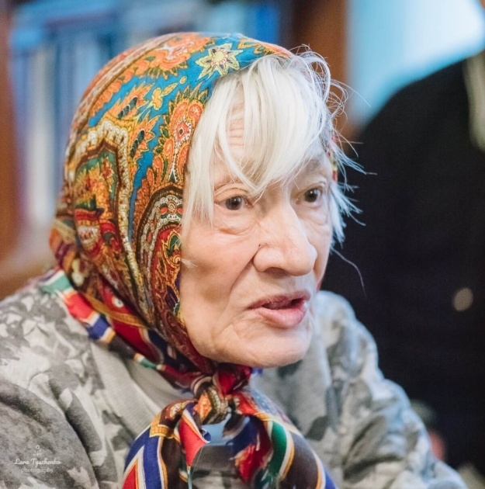
Як допомогти літнім людям впоратися із тривожністю
Люди похилого віку більш вразливі, тому стан масової тривоги та страху негативно впливає не лише на їх емоційну сферу, а й фізичну. Тому слід у цей не простий час приділити увагу своїм батькам, бабусям, дідусям.
Перш за все, для протистояння стресу потрібно об’єднуватися. Сім’я має згуртуватися. Це допоможе вистояти всім – літнім батькам, дітям, підліткам.
Підтримувати постійний зв’язок, незалежно від того, в одному місті ви живете, чи в різних. Слід телефонувати літнім членам родини вранці та ввечері, не проявляючи власної тривоги та страху. Під час розмов необхідно бути впевненими та спокійними. Передавайте слухавку дітям та онукам – нехай вони піднімуть настрій стареньким. При цьому важливо домовитися, що ви зв’язуєтеся по 10 разів на день, не скидаєте дзвінок. Важливо зазначити, що такі дзвінки мають бути не проявом контролю, а турботою. Якщо ви живете неподалік один від одного, навідуйтесь частіше, нехай це будуть навіть десятихвилинні зустрічі.
Проговорити план дій на випадок кризи та бути готовими до всього. Розробіть та обговоріть план максимально конкретно, за пунктами – від документів та аптечки до точки збору. Така послідовність та ясність заспокоїть літніх людей.
Не ігнорувати прагнення літніх людей запастися продуктами. Це нормальна реакція людей, які пам’ятають війну та голод. Допоможіть своїм близьким зробити закуп, якщо запаси в коморі їх заспокоять. Будьте терплячі, не критикуйте.

Slide 8
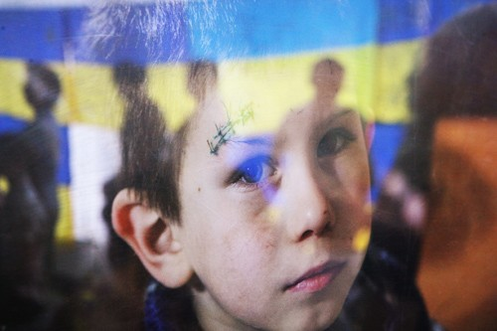
Піклуватися про здоров’я своїх літніх родичів. Запитайте, чи всі ліки вони мають, яке в них самопочуття тощо. Якщо необхідно поповнити аптечку, особливо коли йдеться про ліки від хронічних захворювань, допоможіть їм у цьому. Якщо треба отримати новий рецепт на ліки, допоможіть у цьому також. Бажано, щоб у людей, які страждають серцево-судинними захворюваннями, був власний тонометр – допоможіть близькій людині придбати його та навчіть користуватися.
Обговорити, скільки, де саме та які новини дивитися та слухати. Поясніть, що наразі велика кількість інформації є провокативною та неправдивою, а, отже, може зашкодити. Разом оберіть одне чи кілька ЗМІ, яким ви довіряєте, і подбайте, щоб ваші рідні не стали жертвами фейків.
Частіше обійматися. Переоцінити важливість дотиків просто неможливо, і наразі вони потрібні, як ніколи. Так проявляється ваша любов і турбота, дарується почуття захищеності, потрібності, знімається безліч психологічних та фізіологічних проблем.
Заохочувати до компанії та спілкування. Люди літнього віку потребують спілкування, тому не варто обмежувати своїх близьких у дзвінках та зустрічах з друзями, колегами тощо. Проте слід зауважити, що спілкування з деякими людьми може принести не полегшення, а сум, тривогу та токсичні емоції. Від таких знайомих слід на час дистанціюватися задля власного благополуччя.
Не дискутувати про політику. Розлад у відносини дорослих дітей та батьків наразі особливо гостро вносить відсутність єдності в оцінці того, що відбувається. Не забувайте, що ви зараз чи не єдина опора та підтримка для своїх близьких. Зараз час єднання та допомоги. Відкладіть з’ясування світоглядних питань на потім.
Бережіть себе, людей поруч та Україну.
Зараз важливе кожне добре та тепле слово підтримки.
Все буде Україна!

